Slide 1

Восприятие
формы
Учитель –дефектолог:
Курчанова Ирина Анатольевна

Slide 2
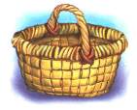
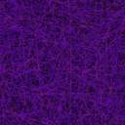
Собери все круги

Slide 3

Собери все треугольники

Slide 4


Собери все овалы

Slide 5
Собери все прямоугольники

Slide 6
Собери все квадраты

Slide 7
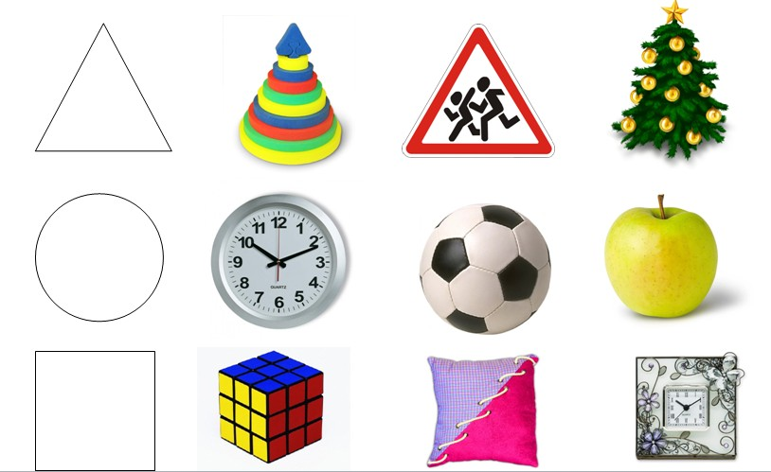
Соотнесение предметов по форме

Slide 8
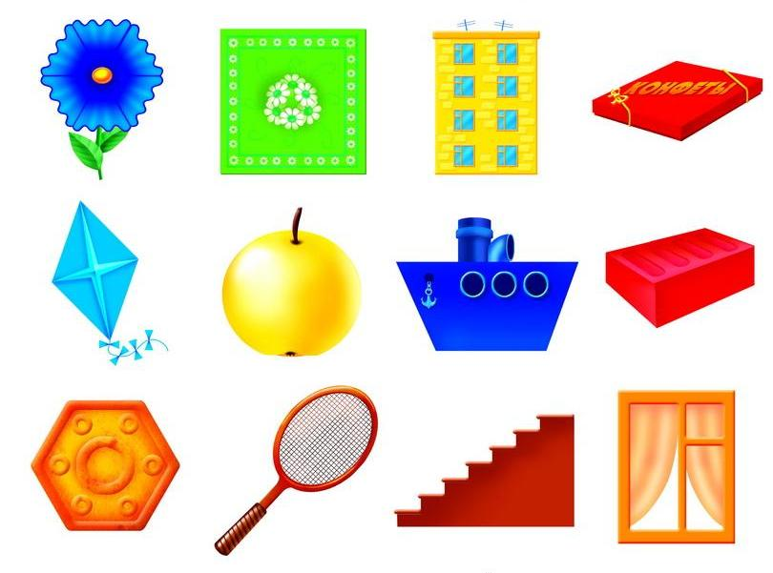
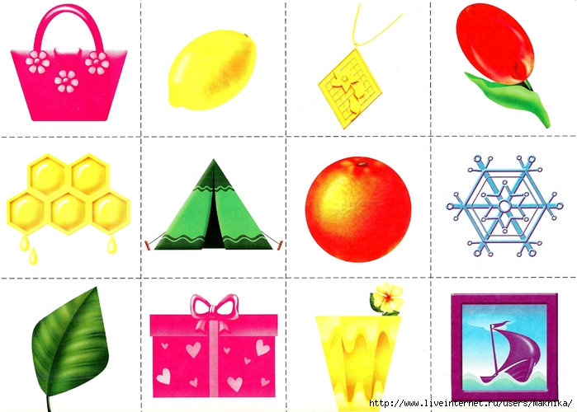
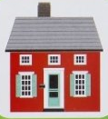
Соотнесение предметов по форме

Slide 9
МОЛОДЕЦ !

